Slide 1

2025年CAAI-蚂蚁科研基金（AGI专项） 课题：面向新一代硬件架构的大语言模型大规模分布式训练提效方法研究
汇报人：浙江大学 程冠杰

Slide 2




01
02
03
04
05
项目背景
研究内容
研究目标
研究计划
参与人员
目录
CONTENTS

Slide 3
01
项目背景

Slide 4


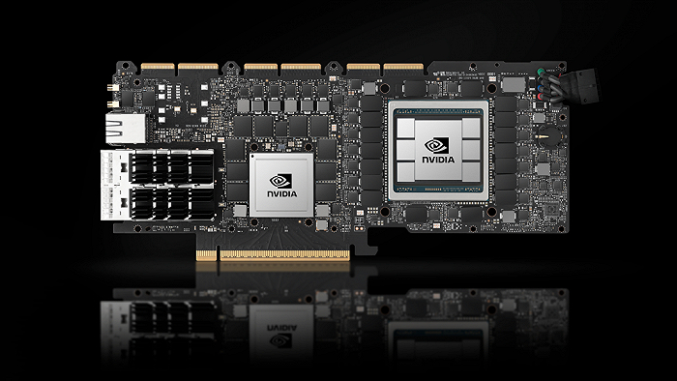
行业背景与挑战
算力瓶颈
效率痛点
硬件演进
以ChatGPT、DeepSeek为代表的LLM预训练与对齐需要海量算力与长周期协同。训练效率成为决定模型可持续迭代与应用落地的关键瓶颈。
传统训练与并行策略难以有效利用资源，使大语言模型的大规模分布式训练在效率上面临严峻挑战。
新一代硬件涌现,“超节点/超互联”架构将数百加速卡编织为高带宽域,传统并行策略难以适配。
如何在新一代硬件（NVL72/国内超节点）与主流训练引擎（Megatron-Core/DeepSpeed/PyTorch FSDP）上形成可复用、可预测、可落地的分布式训练提效方法体系，是当前推动LLM工程化演进的当务之急。

Slide 5



主要问题
01
超节点并行通信瓶颈
新一代超互联硬件架构下，传统三维并行策略在NVL或超节点级拓扑中难以化解通信热点、跨域拥塞及管线气泡，导致大规模扩展时吞吐量与收敛性不稳定，缺乏适配复杂网络形态的可规划工程方案。
02
长文低比特训练难题
03
缺乏性能预估体系
百万级上下文结合低比特训练引发显存激增与数值失稳，现有技术难以在保障精度的前提下克服“长序列即降速”的问题，无法兼顾高吞吐与稳定性。
大规模训练的策略决策成本高且复现性差，因缺乏以MFU为核心的标准化性能模型与全流程体系，难以在复杂软硬件环境下精准预估性能并优化效率。

Slide 6
02
研究内容

Slide 7
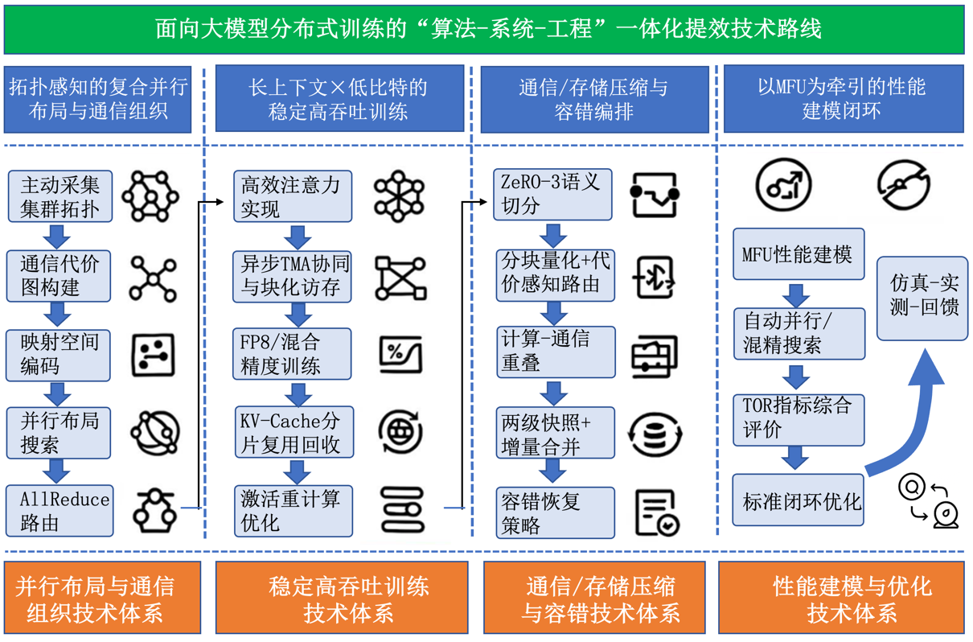




核心技术路线
内容一
拓扑感知的复合并行布局与通信组织
内容二
长上下文 × 低比特的稳定高吞吐训练
内容三
通信/存储压缩与容错编排
内容四
以MFU为牵引的性能建模与闭环优化

Slide 8


内容1：拓扑感知的复合并行布局与通信组织
全域拓扑建模
构建高精度的通信代价图谱。主动采集域内与跨域的实时带宽与延迟数据，将物理网络特征数字化，为策略调度提供精准依据。
实施基于拓扑感知的 4D 混合并行搜索。在张量、流水、序列及 MoE 切分空间内，自动匹配物理网络结构，生成开销最低的最优算力映射方案。
多维策略寻优
智能动态路由
部署多路径拥塞感知路由机制。动态规划 AllReduce 路径以主动规避网络热点，并通过显式编排计算与通信流水，实现通信开销的最大化隐藏（Overlap）

Slide 9
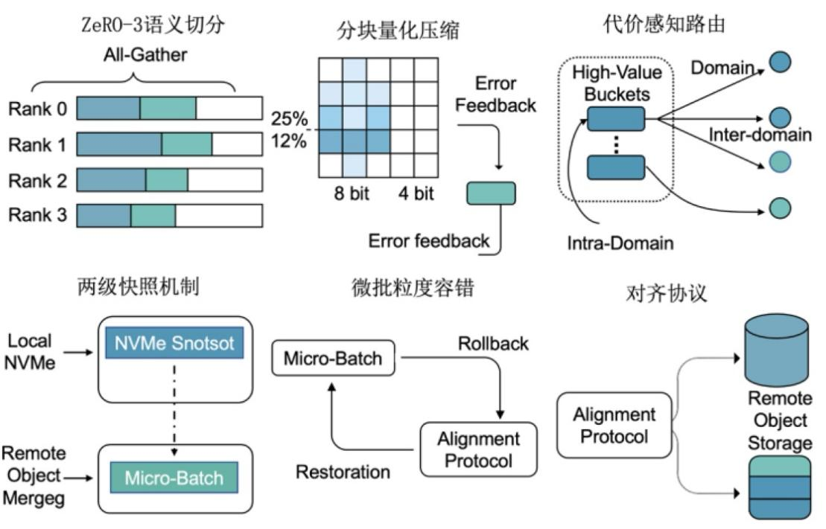



内容2：长上下文 × 低比特的稳定高吞吐训练
算子极速调优
深度定制 FlashAttention 内核，重构 QK^{T} 计算调度逻辑。通过极致的 IO 感知优化，大幅提升在长序列场景下的算子计算吞吐率。
数值稳定策略
实施混合精度动态标定，对关键层进行高精度保留。结合自适应 Loss Scaling 机制，有效解决低比特训练中的梯度溢出难题，保障模型收敛。
显存精细管理
利用硬件级异步TMA协同与块化访存技术。构建高效的 KV-Cache 分片复用体系，配合激活重计算，突破超长上下文训练的显存瓶颈。

Slide 10
内容3：通信/存储压缩与容错编排
高效存储
03
构建“本地 NVMe + 远端对象存储”的双级快照机制。利用后台异步写入与增量合并技术，消除 Checkpoint 过程中的 I/O 阻塞。
快速容错
02
建立微批（Micro-batch）级的故障检测与恢复体系。支持计算资源的动态弹性降级，最大化保障超大模型训练的长稳运行。
01
通信压缩
实施 ZeRO-3 架构下的分块量化，结合代价感知路由算法。在保障精度的前提下大幅降低梯度同步带宽，突破大规模集群的通信瓶颈。

Slide 11
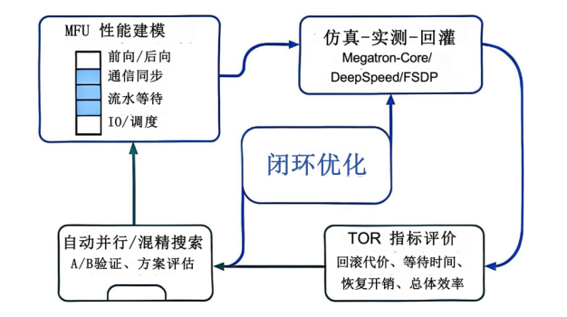
内容4：以MFU为牵引的性能建模与闭环优化
01
性能建模
构建基于算子细粒度profile与网络原语实测的 Step-time 预测模型。通过解耦物理资源依赖，实现无需大规模试跑的毫秒级精度性能预估，大幅降低试错成本。
02
闭环流程
打造“策略生成→仿真筛选→实测验证→数据回灌”的自动化闭环。利用 Runtime 真实数据动态修正模型参数，形成“越用越准”的系统自进化机制，确保理论与实战的高度对齐。
性能建模与闭环优化体系
03
指标体系
确立以 MFU（算力利用率） 为目标牵引、TOR（训练开销比） 为瓶颈诊断的双重指标体系。通过量化通信等待与流水线气泡开销，精准定位性能短板并指导调优方向。

Slide 12
03
研究目标

Slide 13

理论创新与工程实践的协同驱动
总体目标：在保证模型效果与稳定性的前提下，系统提升大语言模型在新硬件条件下的端到端训练效率与工程可控性，支撑蚂蚁自研与典型开源模型的规模化、可持续迭代。
技术路径
工程体系
面向新一代硬件架构，围绕并行映射、算子内核与通信/存储三大关键路径开展协同优化
,构建高吞吐、高稳定性的分布式训练方法
建立以MFU为牵引的闭环效率工程体系,确保训练流程的可解释、可复现, 完成与现有基础设施的无缝集成，支撑代表性任务的高效训练

Slide 14
04
研究计划

Slide 15




研究计划
第四阶段
通过深度优化平台训练框架性能，实现训练 MFU 提升 ≥20% 的关键技术指标；基于研究成果，完成 1 篇学术论文投稿及 1 项发明专利申请。
第三阶段
围绕并行布局、通信机制与检查点策略实施多维协同优化，构建一套通用可复用的技术方案；完成中期验收报告，并将技术创新点转化为 1 篇高质量论文及 1 项发明专利交底书。
第二 阶段
建立标准化基线，完成针对节点规模、异构计算及并行策略的 MFU 性能对比测试，产出第二阶段验收报告。
第一阶段
进行相关前沿技术调研,分析并确定可行的优化方向，提交调研报告。

Slide 16
05
参与人员

Slide 17
参与人员
姓名 | 职务 | 承担职责 | 参与项目时间（人月）
程冠杰 | 研究员 | 总体技术架构设计 | 10
杨孟臻 | 硕士研究生 | 最小化A/B对比实验环境搭建 | 10
钟冬松 | 硕士研究生 | 进行并行布局、长上下文与低比特训练、通信与检查点策略的集成优化 | 12
王睿昊 | 硕士研究生 | 研究以 MFU 为牵引的性能建模与闭环优化 | 12

Slide 18
感 谢 聆听 敬请批评指正！

